Slide 1
Le storie belle, che mettono il sorriso
Visto dagli occhi dei ragazzi

Slide 2
Chi siamo:
Siamo dei ragazzi che vivono ogni giorno la quotidianità cercando di trovare il positivo nelle cose che facciamo.
In questo anno di pandemia abbiamo dovuto rinunciare a tanto però abbiamo compreso che piccoli gesti delle nostre giornate, che abbiamo dato sempre per scontato, avevano in realtà un valore grande.
Abbiamo anche scoperto che esiste tanta bontà nel mondo nonostante ci vengano sempre proposte notizie negative.
I ragazzi della prima media

Slide 3
Un tocco di colore a questo periodo nero
Da più di un anno siamo bombardati di notizie negative :morti, contagi, chiusure, restrizioni, DAD, cambiamenti di abitudini…e poi anche paure, timori, ansie, tristezza e preoccupazioni per tutta la situazione.
Ormai tutto ciò fa parte della nostra quotidianità. Ma è rassicurante fermarsi a capire e che in tutto questo marasma, le cose belle succedono ancora … e menomale!
Una notizia che mi ha colpito è scoprire che il nostro pianeta inizia a star un po’ meglio. La pandemia ha costretto tutto il mondo a cambiare le proprie abitudini e la conseguenza è stata la diminuzione dell’inquinamento atmosferico.
Anche l’Italia ha giovato di questa situazione:
Nei canali di Venezia l’acqua è tornata limpida
Nella Pianura Padana la qualità dell’aria è migliorata
Questo vuol dire che se davvero TUTTE le persone si unissero nei comportamenti corretti in poco tempo potremmo vedere già dei miglioramenti.
Anna

Slide 4
IL MIO LIBRO DEL CUORE
« Hachiko» è un libro che vi farà conoscere il vero significato della fedeltà che si può avere per il prossimo e del valore dell’amicizia.
Questa storia racconta di un cagnolino Akita che entra nella vita di Eisaburo Uen, un professore di agricoltura all’università di Tokio, un uomo la cui esistenza è rigidamente scandita da orari e abitudini precisi; con l’arrivo di questo suo « nuovo compagno» che presto divenne il suo migliore amico.
Pochi anni dopo Eisaburo andando, come al solito, al lavoro con il treno lascia il suo cagnolino alla stazione da cui il professore non fece più ritorno, perché morì di infarto durante una sua lezione. Ma il cane rimase alla stazione aspettando il suo amico fino a trovare il suo padrone in una gelida serata d’inverno.

Slide 5
Il mio libro del cuore
La vera storia di Hachiko:
Questa storia strappalacrime e di amicizia è tratta da una storia vera, accaduta in Giappone; infatti dove si trovava la stazione da cui il professore andava a lavoro, fu eretta una statua del cane che commemorava questa storia di fedeltà: oggi la stazione è diventata un parco
Anna

Slide 6
La bellezza di piccoli gesti
IN questo periodo di covid, dove per le norme siamo dovuti star lontani tra noi, mi è successa una cosa che mi fa star bene: ho finalmente rivisto i miei nonni.
Dopo questi lunghi 7 mesi, dove non ho potuto aver contatti con loro a causa del colore delle zone, ora che siamo tornati gialli ho avuto l’occasione di poterli riabbracciare. Siamo subito partiti per Terni.
Rivederli è stata una bellissima, nonché unica, emozione; i miei nonni erano emozionatissimo, come me del resto, ci siamo abbracciati forte forte e mia nonna in quel gesto si è anche commossa.
Con loro abbiamo trascorso due giorni, due giorni stupendi, siamo stati benissimo tutti insieme. Mi sono mancati tantissimo in questi mesi che sembravano non finire più; spero di ritornarci a Giugno per festeggiare il compleanno di nonna.
Francesca

Slide 7
vangelo
Lc 1,26-38
In quel tempo, l'angelo Gabriele fu mandato da Dio in una città della Galilea, chiamata Nàzaret, a una vergine, promessa sposa di un uomo della casa di Davide, di nome Giuseppe. La vergine si chiamava Maria. Entrando da lei, disse: «Rallégrati, piena di grazia: il Signore è con te». A queste parole ella fu molto turbata e si domandava che senso avesse un saluto come questo. L'angelo le disse: «Non temere, Maria, perché hai trovato grazia presso Dio. Ed ecco, concepirai un figlio, lo darai alla luce e lo chiamerai Gesù. Sarà grande e verrà chiamato Figlio dell'Altissimo; il Signore Dio gli darà il trono di Davide suo padre e regnerà per sempre sulla casa di Giacobbe e il suo regno non avrà fine». Allora Maria disse all'angelo: «Come avverrà questo, poiché non conosco uomo?». Le rispose l'angelo: «Lo Spirito Santo scenderà su di te e la potenza dell'Altissimo ti coprirà con la sua ombra. Perciò colui che nascerà sarà santo e sarà chiamato Figlio di Dio. Ed ecco, Elisabetta, tua parente, nella sua vecchiaia ha concepito anch'essa un figlio e questo è il sesto mese per lei, che era detta sterile: nulla è impossibile a Dio». Allora Maria disse: «Ecco la serva del Signore: avvenga per me secondo la tua parola». E l'angelo si allontanò da lei.

Slide 8
riflessione
Se ci pensiamo, per noi credenti, l’incontro di Maria con l’arcangelo Gabriele è uno dei momenti più alti mai vissuto da un essere umano sulla Terra. Dio sceglie di parlare con una ragazza, e le chiede di accogliere il Suo Figlio e Salvatore del mondo. Al confronto di Maria, il primo uomo sulla luna o il più grande capo di stato impallidiscono! Ecco, in questo momento straordinario, Maria non si comporta come un eroe del cinema. La sua prima reazione è la più umana possibile: un dubbio. «Come è possibile?». Anche noi, probabilmente, avremmo reagito così.
Lo sappiamo perché il dubbio fa parte della nostra esperienza di vita e di fede. Ci facciamo spesso proprio questa domanda: «Come è possibile?». A volte la rivolgiamo anche a Dio stesso: «Come è possibile credere in Te?». Per Dio, il nostro dubbio non è un problema. Con pazienza, come fa l’angelo con Maria, ci spiega. Ci spiega il Suo amore nelle piccole Annunciazioni di ogni giorno, nei piccoli gesti che rendono presente Gesù nella nostra vita. È Annunciazione la Parola quotidiana, ma è Annunciazione anche lo sguardo di una persona cara, il gesto di un amico, una parola detta al momento giusto, un’opera di solidarietà. Quale sarà, o qual è stata, la tua Annunciazione della venuta di Gesù nella giornata di oggi?
Davanti alla prova dell’amore di Dio, Maria non ha perso la sua fragilità. Ma decide di dire un’altra parola: «Mi fido». Dio non ci chiede di essere perfetti, perché solo Lui lo è. Gli basta la nostra fiducia in Lui: nella nostra debolezza, farà miracoli.

Slide 9
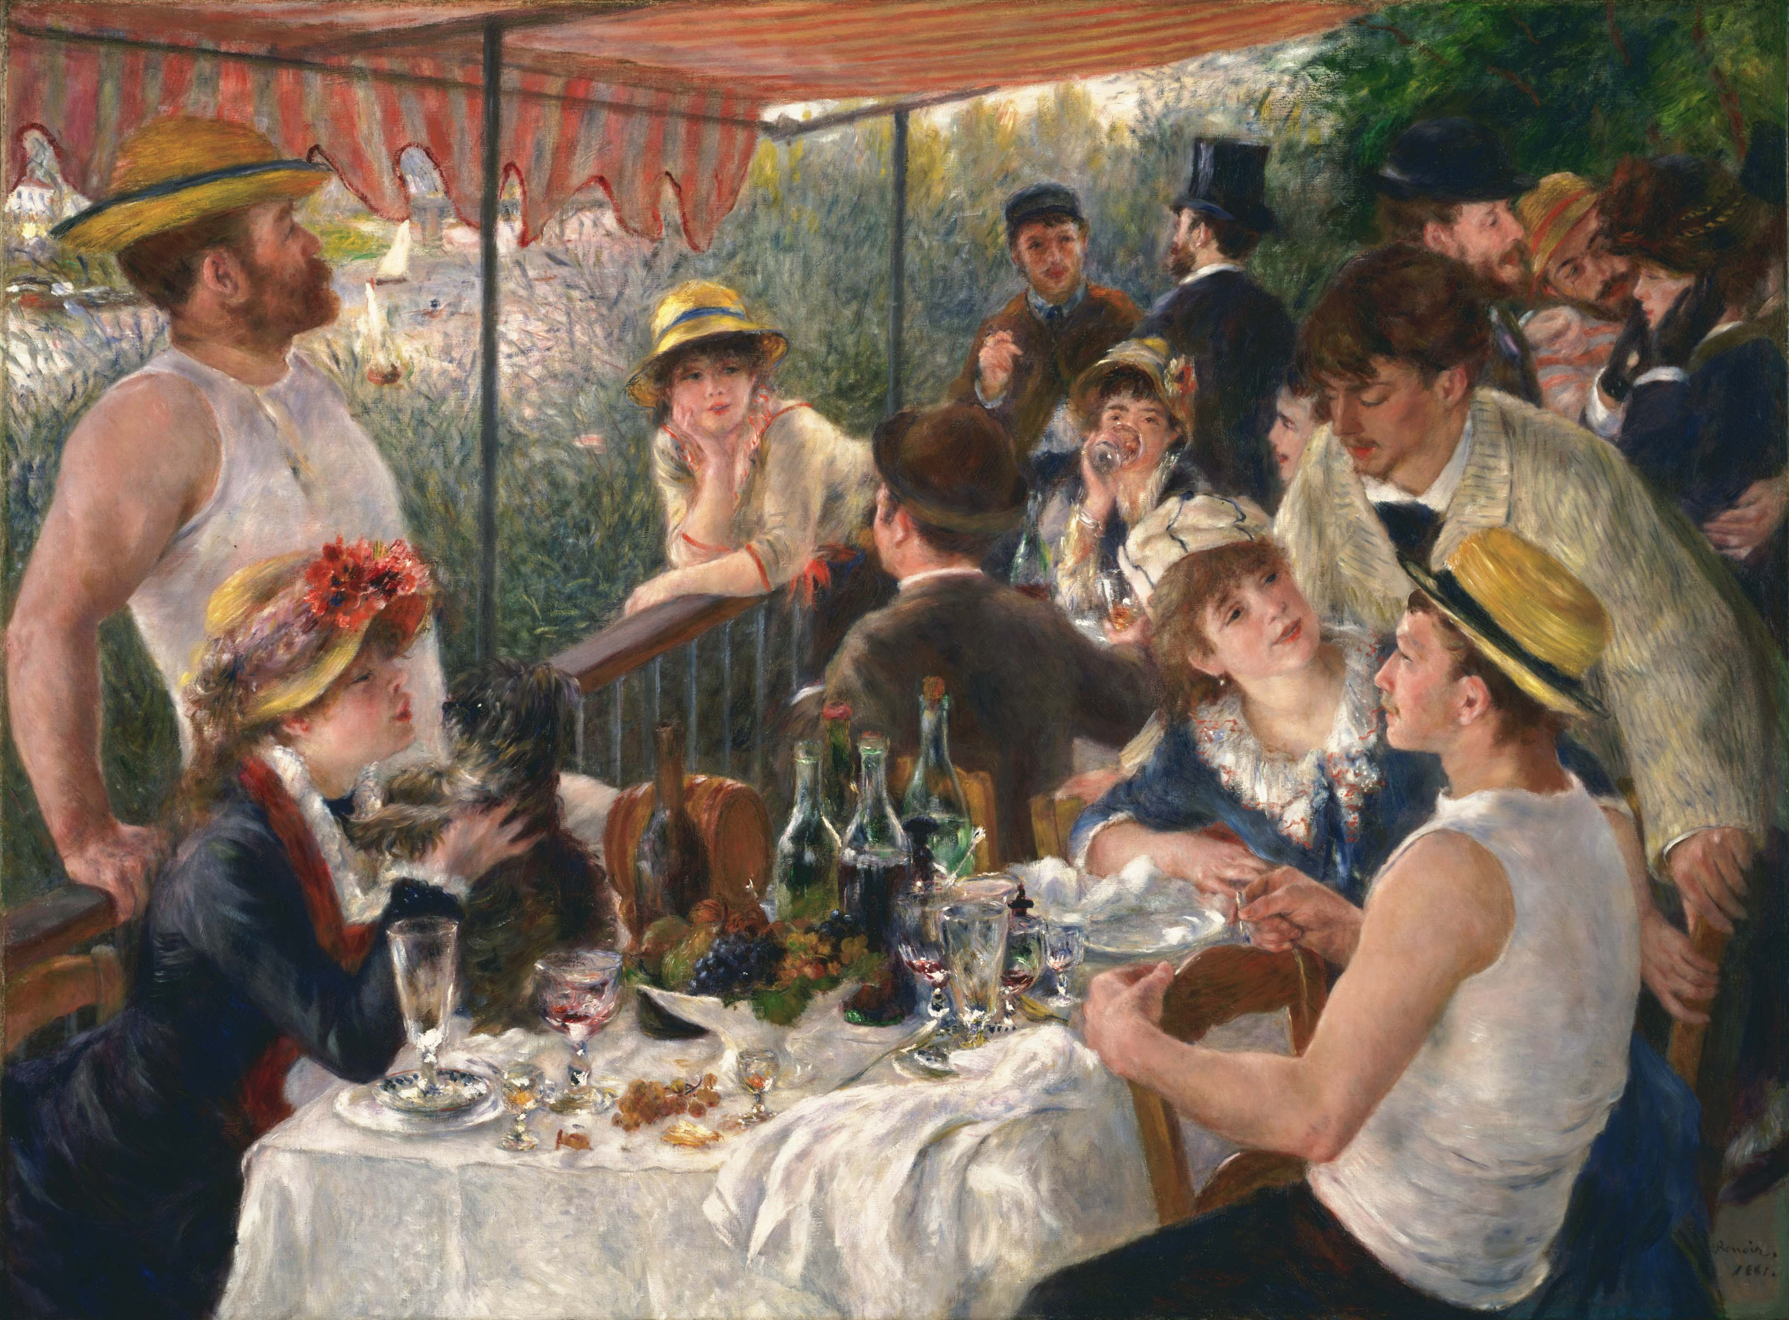
Colazione dei canottieri

Slide 10
La lettura dell’immagine
Per concludere questo nostro trascorso abbiamo scelto questa immagine: un quadro che vorremmo tornasse ad essere la nostra quotidianità.
In questo quadro potremmo specchiarci noi stessi, quando prima della pandemia ci riunivamo a passare dei momenti stupendi; In questo tempo siamo stati privati di quella che era la nostra quotidianità, ci hanno sottratto parte del nostro sorriso stando chiusi in casa.
Però è riuscita a farci riflettere, far posare le nostre attenzioni su elementi delle giornate che definivamo «piccolezze» e riuscivamo a dare per scontato; quegli abbracci che ci scaldano il cuore, quell’amico che fa spuntare il sole su una giornata tempestosa, …
Ci auguriamo e vi auguriamo di poter tornare a prendere in mano le vostre giornate con un sorriso e con la consapevolezza di Dio in quel raggio di sole, se pur piccolo, che riesce a far spuntare un sorriso sul vostro volto.

Slide 11
Saluti
Speriamo che queste nostre pagine vi siano piaciute.
Un ringraziamento ai nostri Don che ci hanno affiancato e sostenuto in questo lungo anno.
Ai catechisti che hanno provato a rompere la monotonia delle giornate dei ragazzi.
E alle famiglie che hanno aiutato a coltivare il sogno dei ragazzi.
Che possiate sempre ritrovare lo sguardo di Dio nella vostra vita,
Parrocchia San Filippo Neri

Slide 12
Preghiera sulla gioia
Signore Gesù,
tu eri la Gioia nel cuore del Padre,
la purissima gioia dell’essergli Figlio,
e sei venuto come sorriso divino,
a dissipare le nostre umane tristezze.
Annunzio di gioia il tuo concepimento
nel grembo verginale di Maria;
evento di gioia la tua nascita a Betlemme,
notizia di gioia il tuo evangelo.
Prezzo di gioia fu la tua croce
e gioia per sempre la tua risurrezione.

Slide 13
.
Signore Gesù,
gioia di chi ti incontra
e si mette alla tua sequela,
donaci un cuore capace di ascoltare e vedere,
capace di scoprire che la gioia,
la tua divina, purissima gioia,
splende ogni giorno davanti a noi
nell’oscuro grigiore del nostro quotidiano.
Fa’ che sappiamo riconoscerla
e lasciarcene riempire,
per effonderla intorno a noi,
come in un continuo giorno di festa,
fino a quando saremo tutti uniti
nella gioia eterna del cielo.
Amen.

